Slide 1
SQL for PostgreSQL
황종필

Slide 2
PostgreSQL Setup

Slide 3
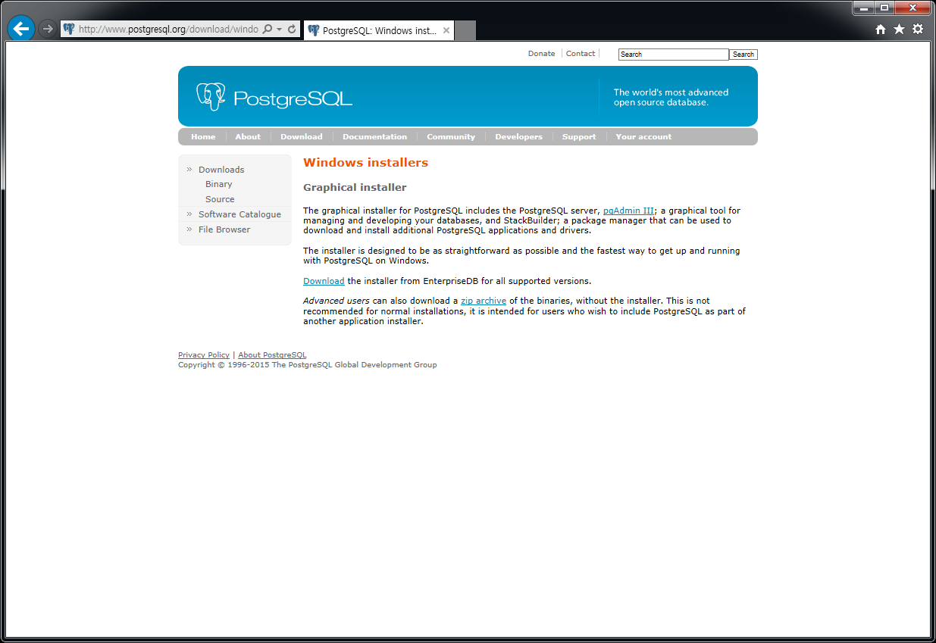
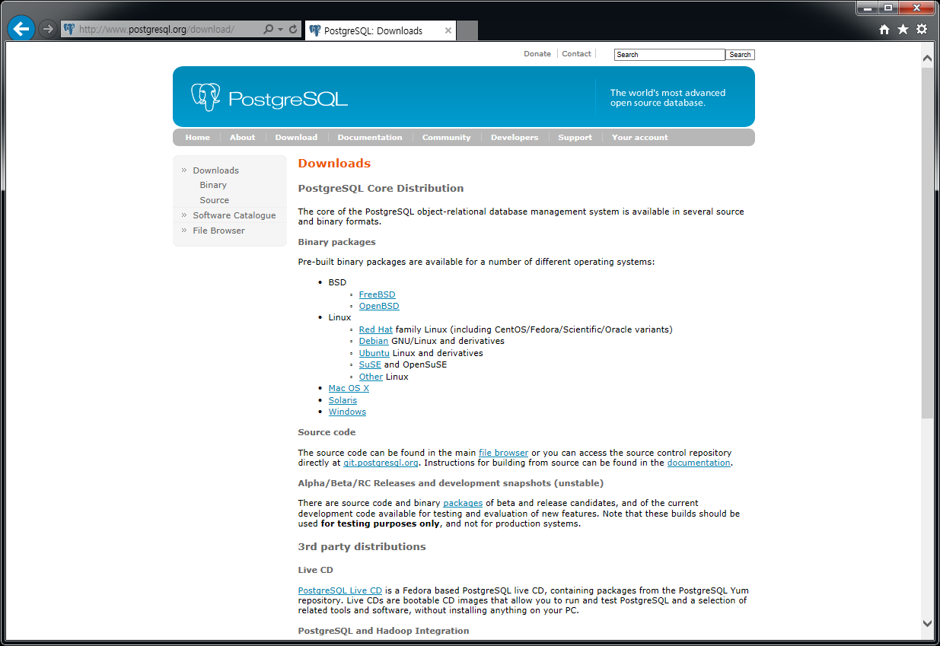
PostgreSQL Setup - 1
http://www.postgresql.org/download/

Slide 4
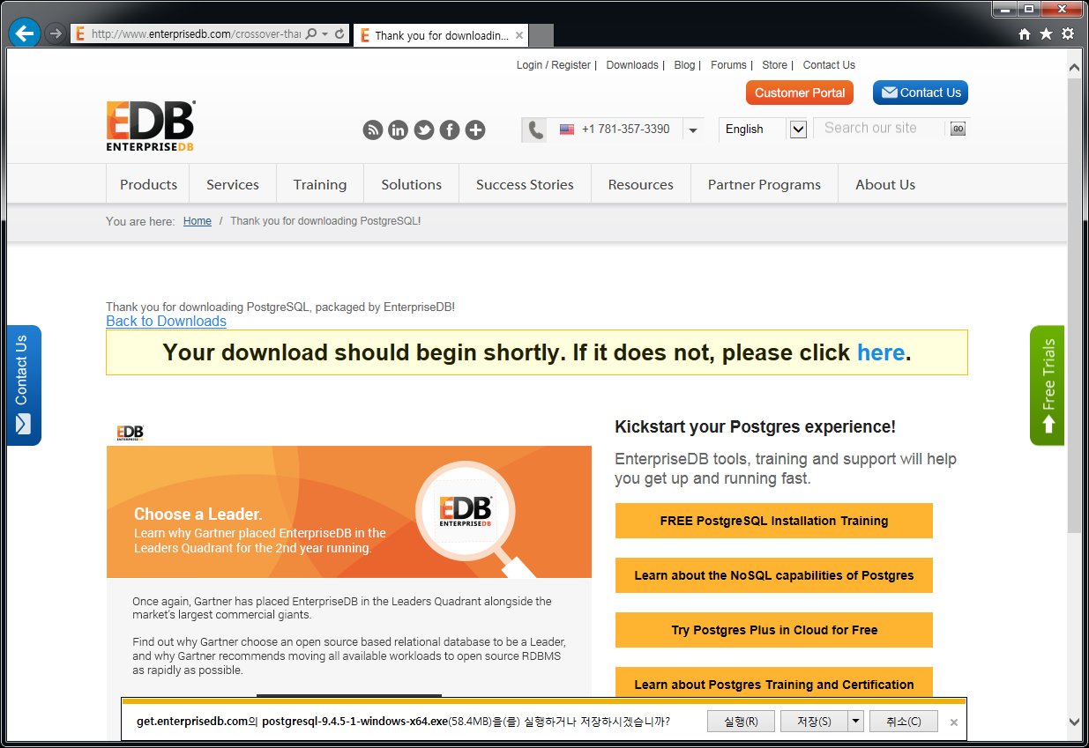
PostgreSQL Setup - 2

Slide 5
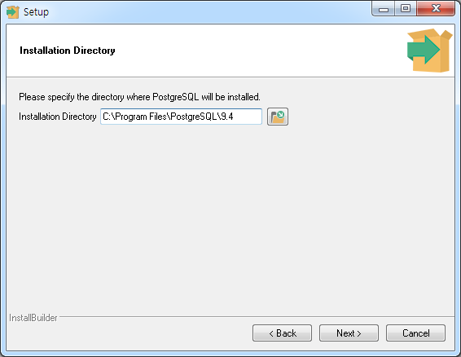
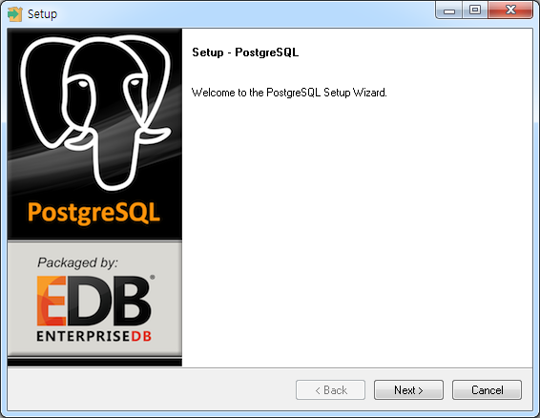
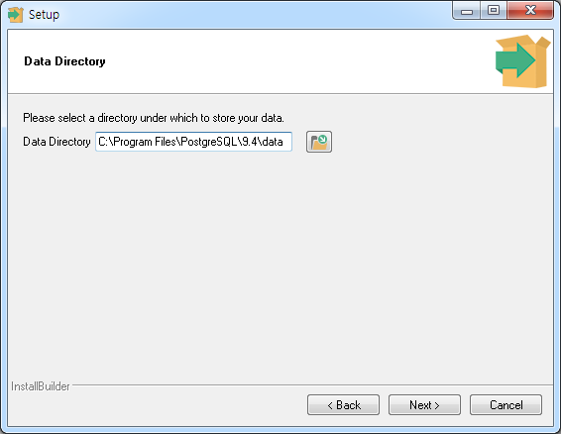
PostgreSQL Setup - 3

Slide 6
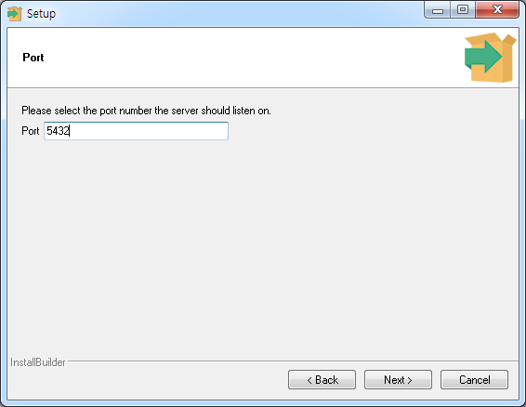
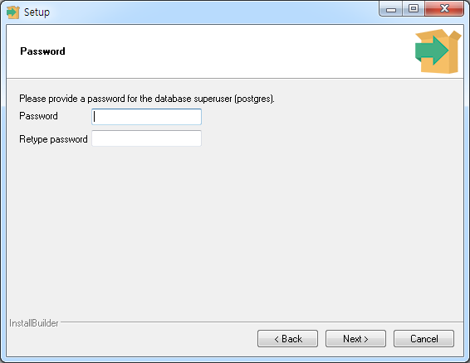
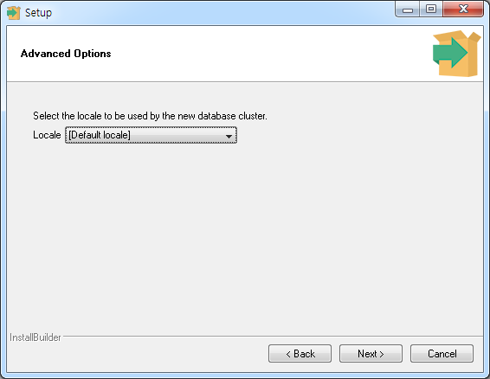
PostgreSQL Setup - 4

Slide 7
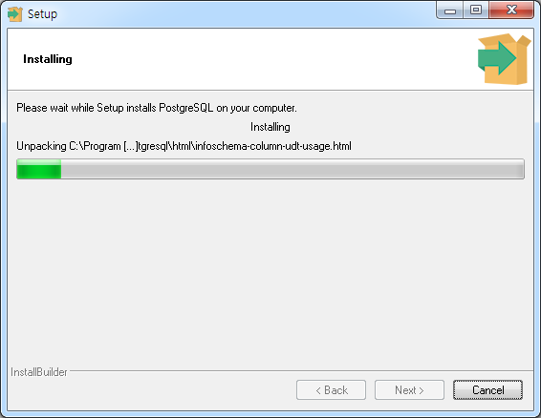
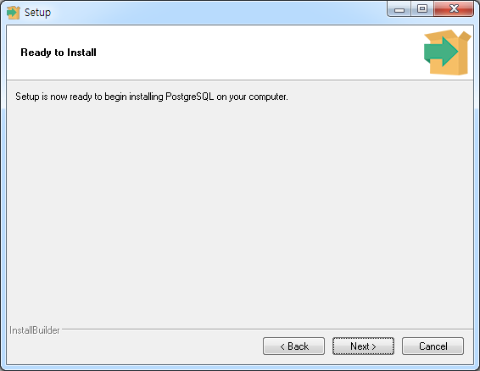
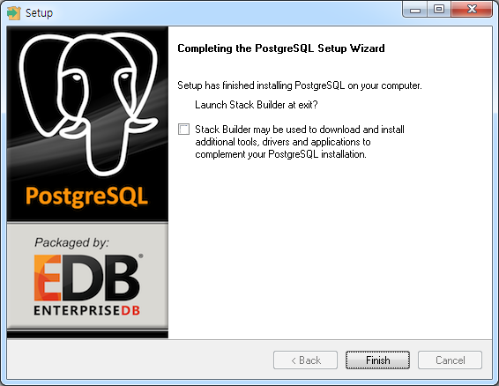
PostgreSQL Setup - 5

Slide 8
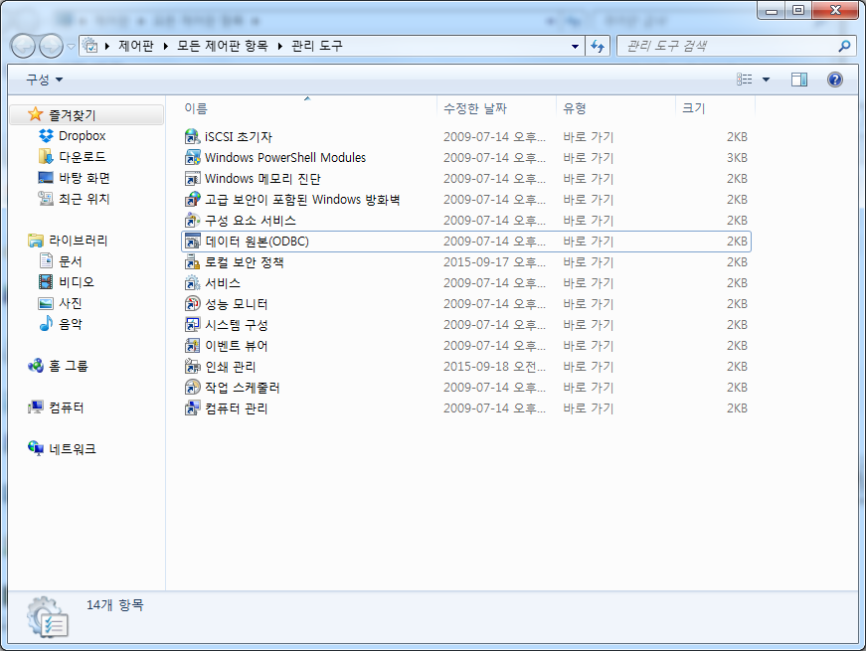
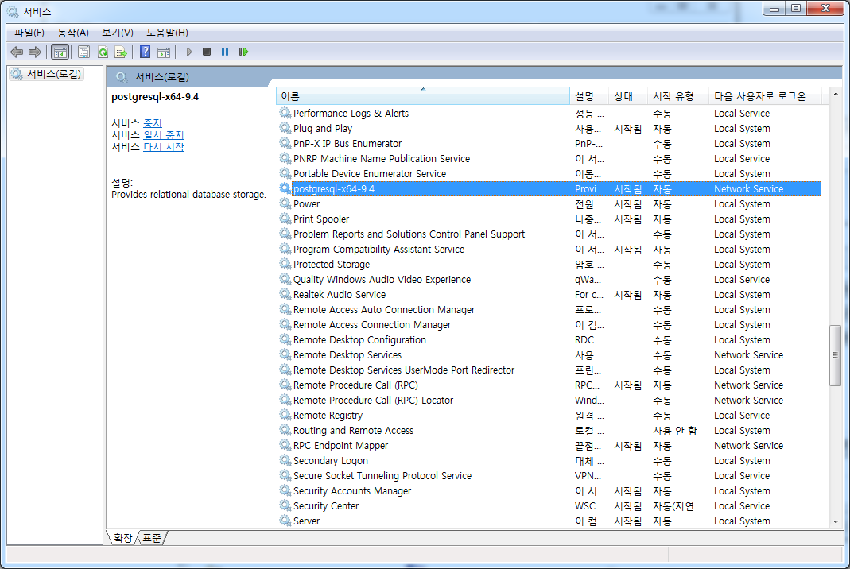
PostgreSQL Setup - 6

Slide 9
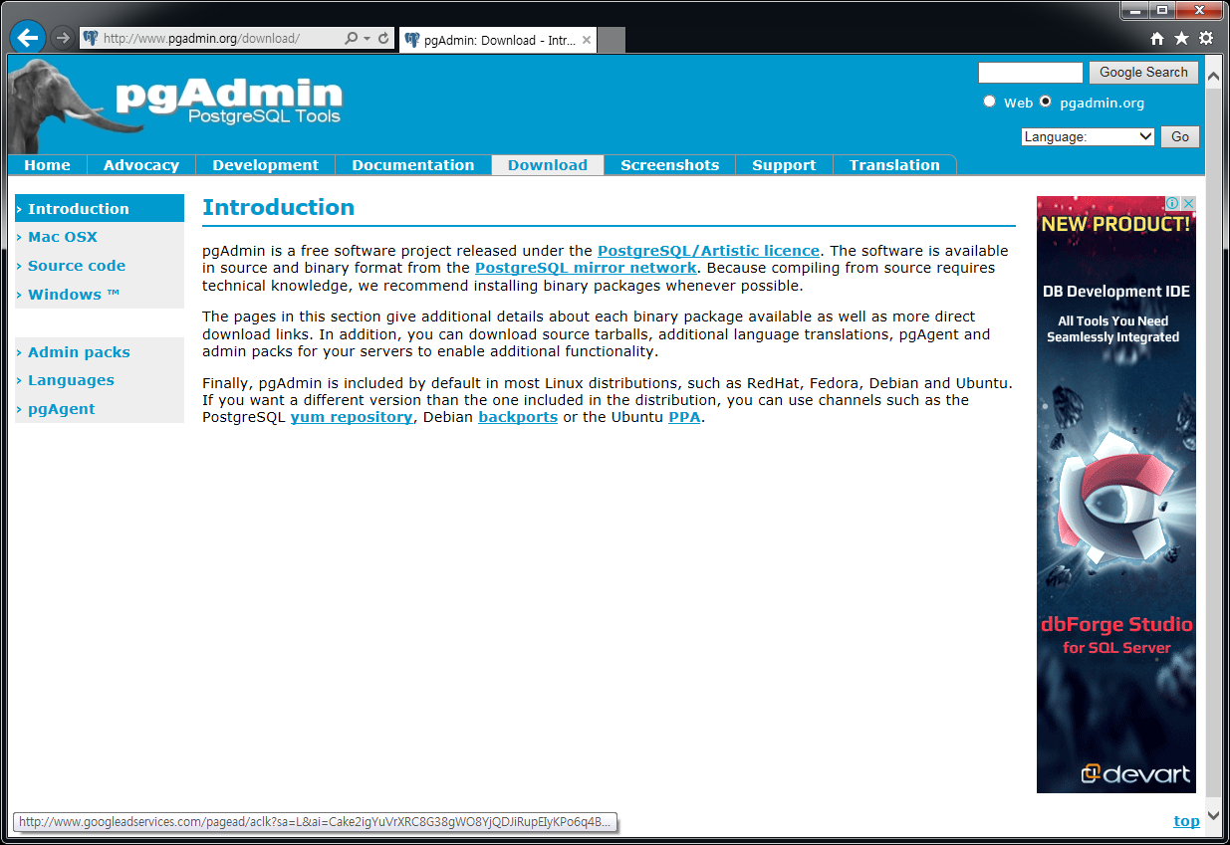
PG Admin Setup - 1
http://www.postgresql.org/download/windows

Slide 10
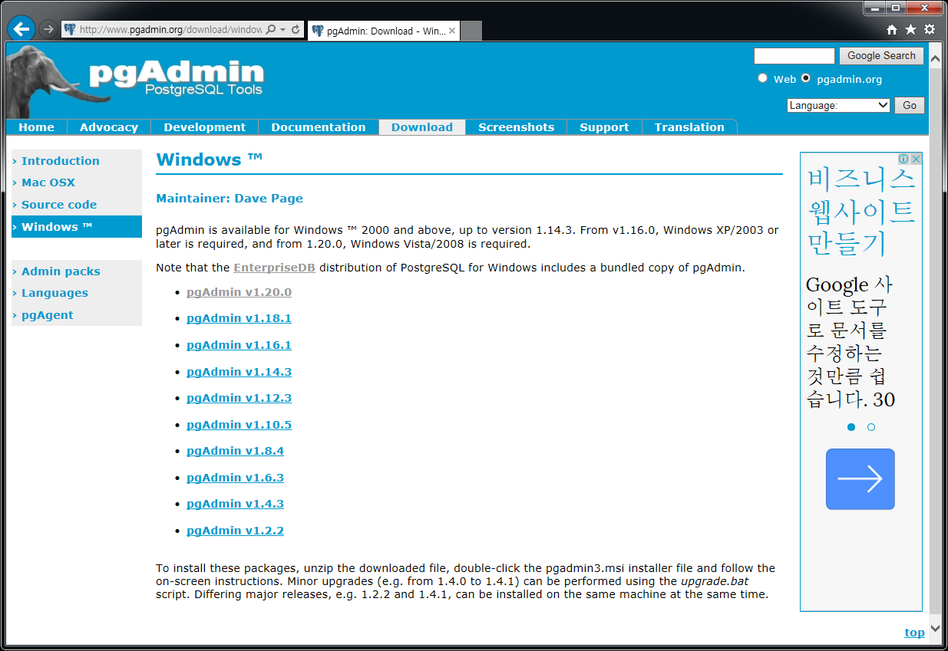
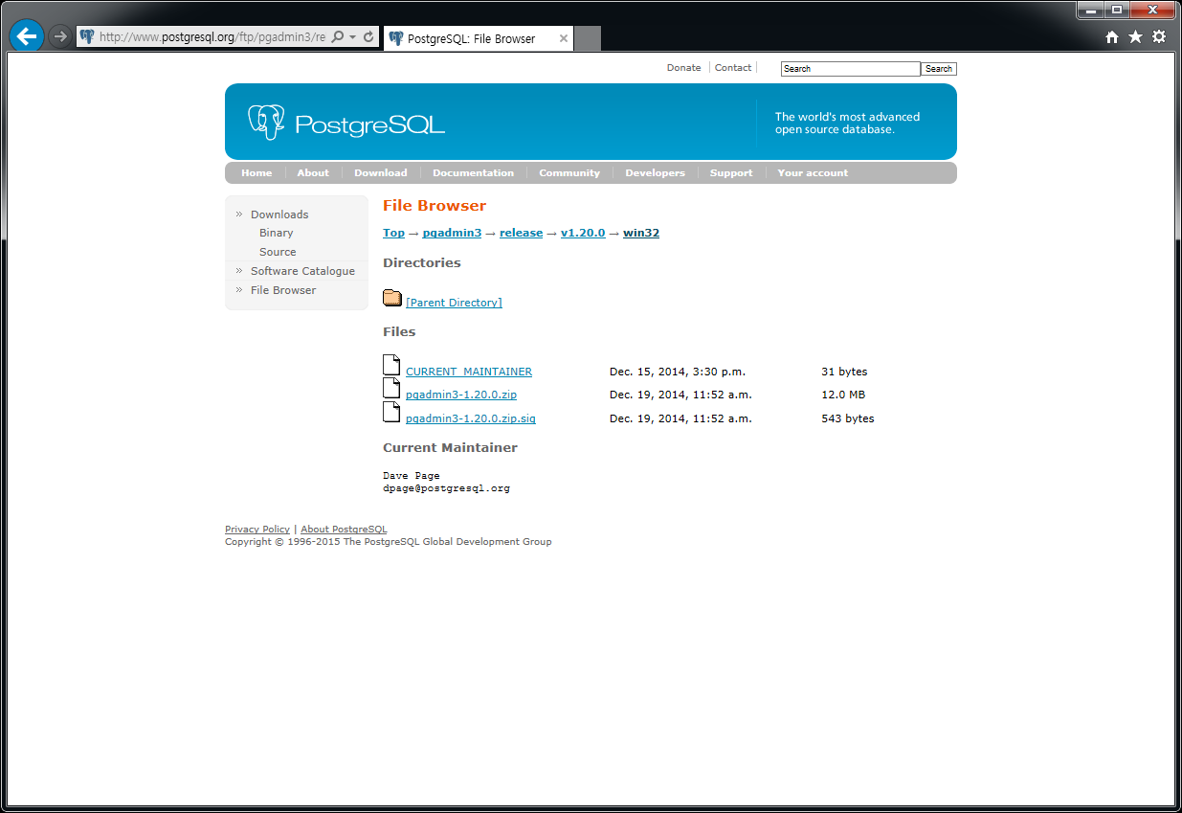
PG Admin Setup - 2

Slide 11
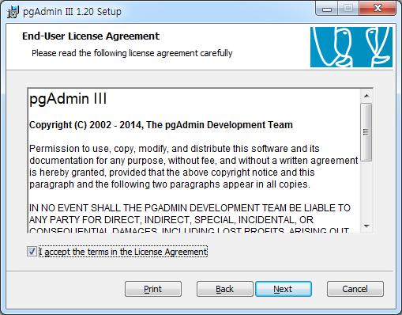
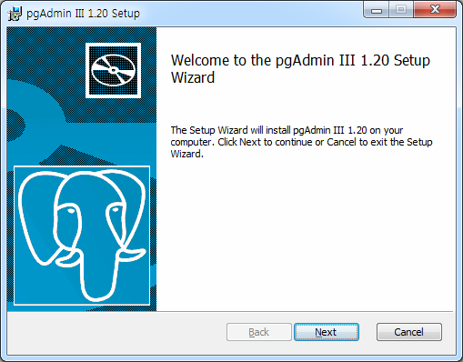
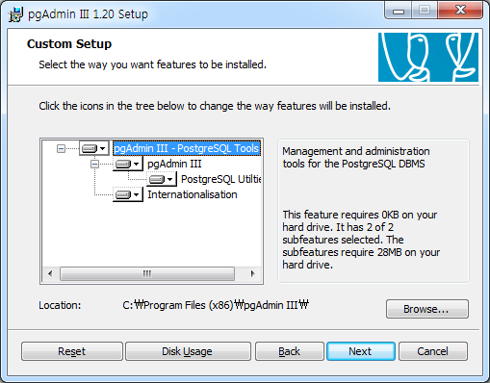
PG Admin Setup - 3

Slide 12
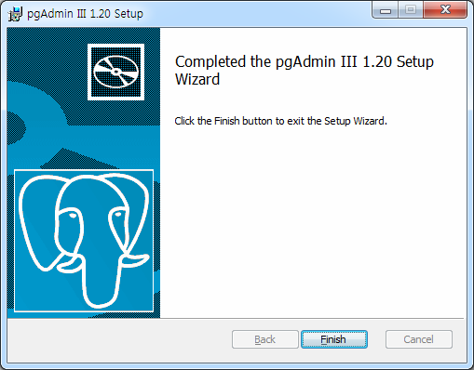
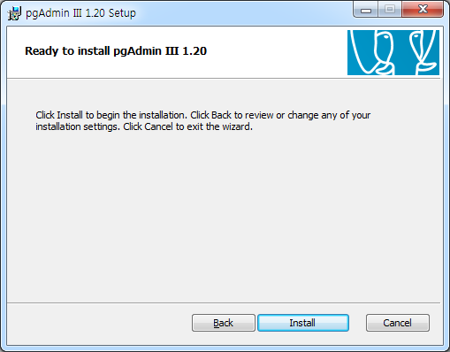
PG Admin Setup - 4

Slide 13
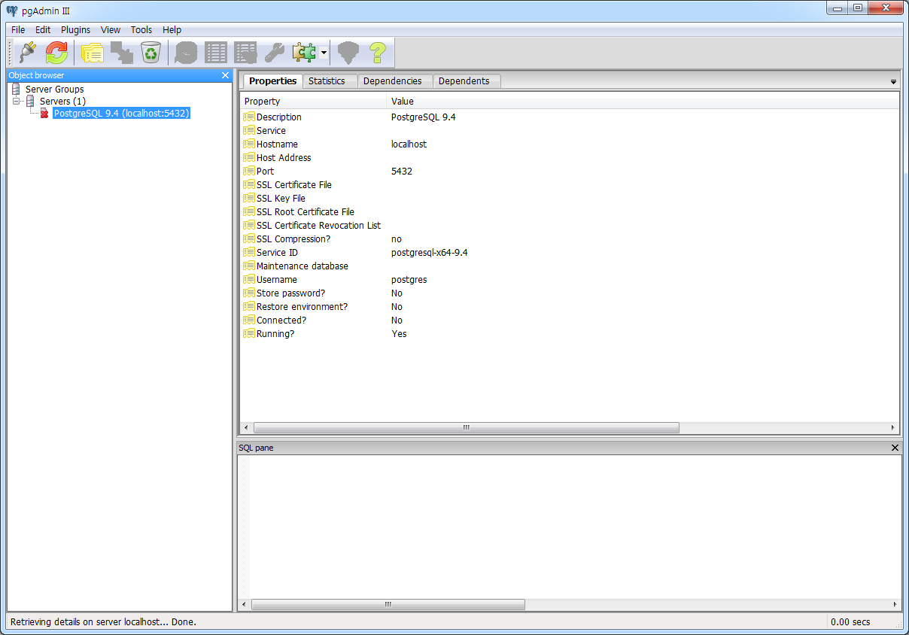
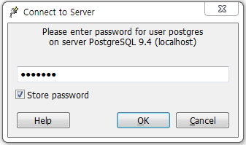
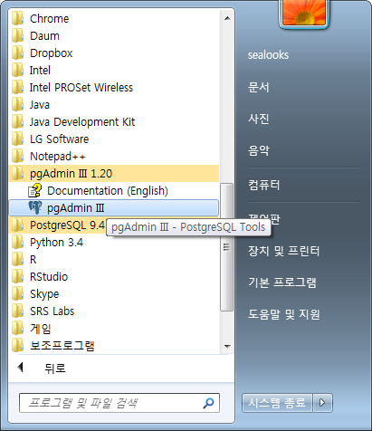
PG Admin Setup - 5
Double Click

Slide 14
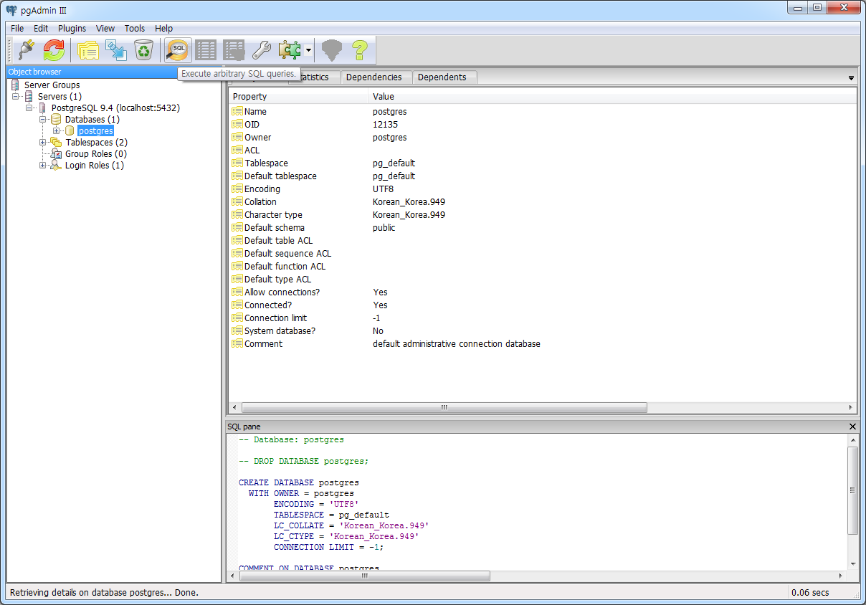
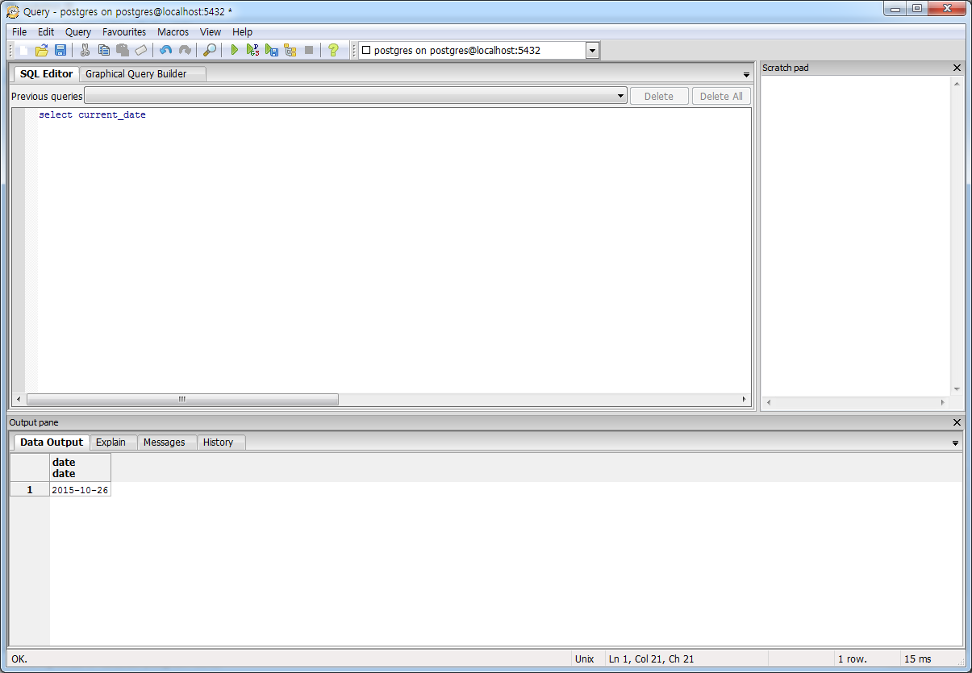
PG Admin Setup - 6

Slide 15
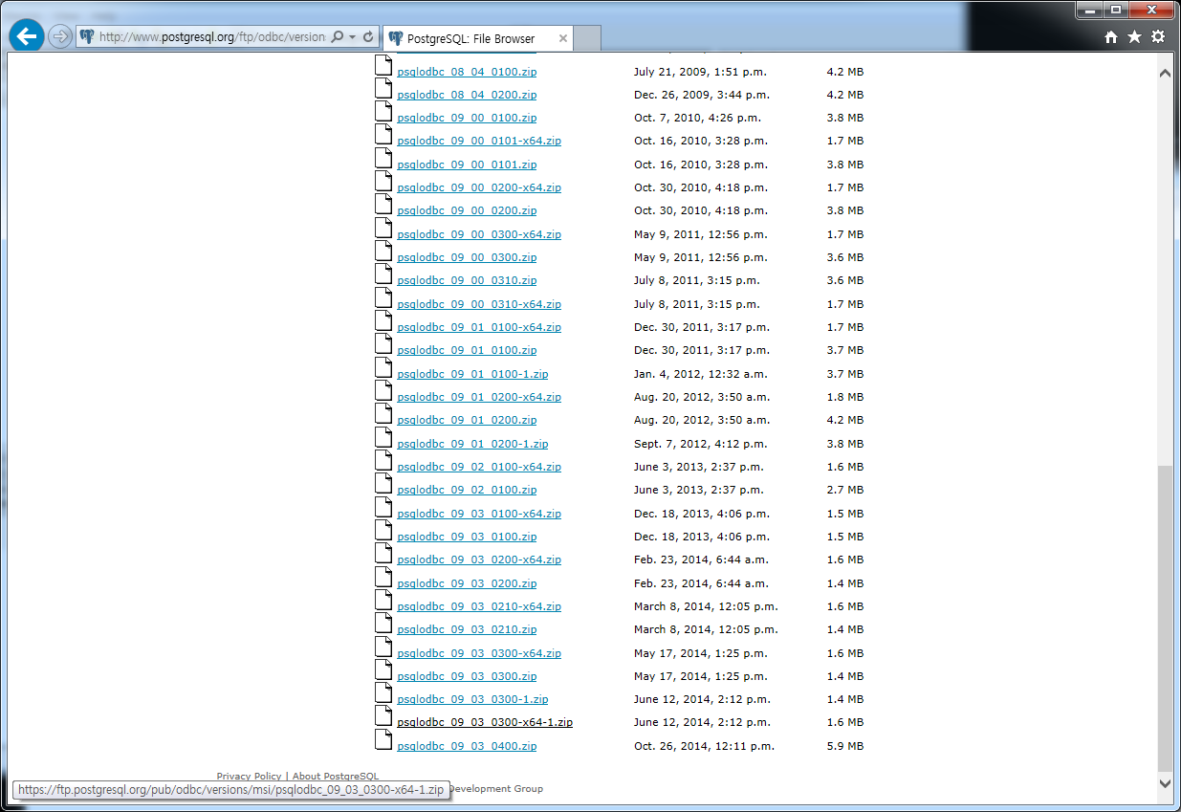
PostgreSQL ODBC Driver Setup - 1
http://www.postgresql.org/ftp/odbc/versions/msi/

Slide 16
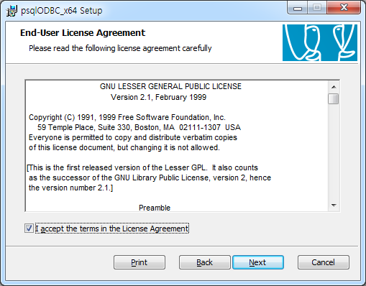

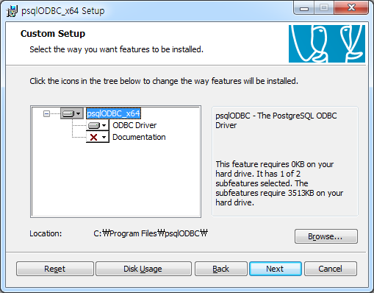
PostgreSQL ODBC Driver Setup - 2

Slide 17
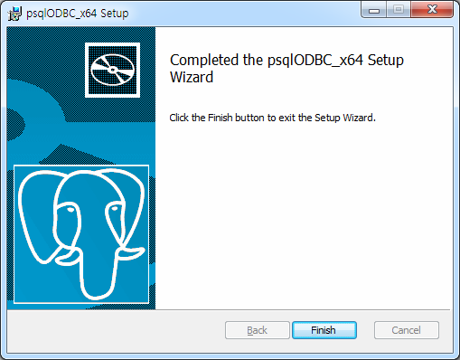

PostgreSQL ODBC Driver Setup - 3

Slide 18
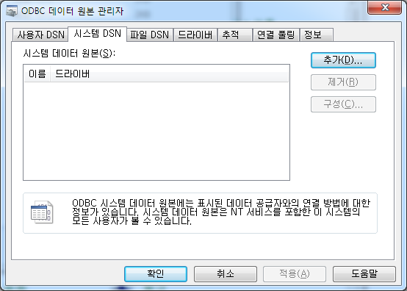
PostgreSQL ODBC Driver Setup - 4

Slide 19
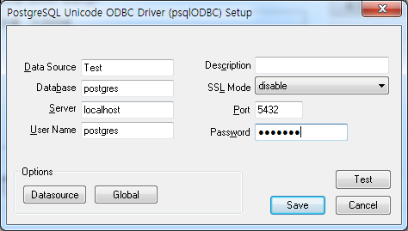
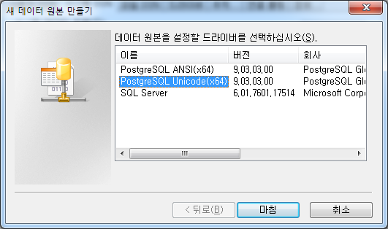
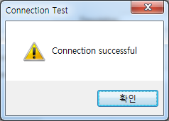
PostgreSQL ODBC Driver Setup - 5

Slide 20
SQL

Slide 21
왜 SQL인가?
2차원의 정형데이터를 다루는 가장 효율적인 언어. (Data를 사용하는 거의 모든 프로그램에서 SQL을 사용 하지 않고 효율적인 개발 불가)[DBMS, Hive, Spark, R(sqldf), …]
Data의 처리 과정을 기술하는 방법이 아닌 원하는 Data 의 요건을 기술하는 방식.[SQL = Data 요건정의서] (단순성, 높은 생산성)
Data의 요건이 기술된 요건 정의서 형태이므로 요건의 변경시 적은 수정으로 요건을 반영할 수 있음. (효율적인 유지보수)

Slide 23
SQL 구문의 분류
DDL(Data Definition Language : 데이터 정의 언어)
CREATE
DROP
ALTER
DML(Data Manipulation Language : 데이터 조작 언어)
INSERT
UPDATE
DELETE
SELECT
DCL(Data Control Language : 데이터 제어 언어)
GRANT
REVOKE
…

Slide 24
기본 문법(SELECT)
SELECT … 선택하고자 하는 속성목록을 기술.
FROM … Source Data Set을 기술.
[WHERE] … 선택하고자 하는 행의 조건의 목록을 기술.
[GROUP BY … 집계하고자 하는 기준속성목록을 기술.
[HAVING]] … 집계된 행을 기준으로 선택하고자 하는 행의 조건목록을 기술함.(GROUP BY가 선행조건)
[ORDER BY] … 정렬의 기준이 되는 속성목록과 각 속성 목록의 정렬방식(올림차순, 내림차순)를 기술.
[LIMIT] … 순서대로 반환되는 전체의 행 중 선택할 행의 수를 기술.

Slide 25
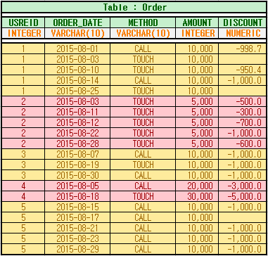

예시 데이터(테이블)

Slide 26
예시 데이터(테이블)
create table "order" (
userid integer not null,
order_date varchar(10) not null,
method varchar(10) not null,
amount integer not null,
discount numeric null
);
insert into "order" values(1, '2015-08-01', 'CALL' , 10000, -998.7);
insert into "order" values(1, '2015-08-03', 'TOUCH', 10000, null);
insert into "order" values(1, '2015-08-10', 'TOUCH', 10000, -950.4);
insert into "order" values(1, '2015-08-14', 'CALL' , 10000, -1000);
insert into "order" values(1, '2015-08-25', 'TOUCH', 10000, null);
insert into "order" values(2, '2015-08-03', 'TOUCH', 5000, -500 );
insert into "order" values(2, '2015-08-11', 'TOUCH', 5000, -300 );
insert into "order" values(2, '2015-08-12', 'TOUCH', 5000, -700 );
insert into "order" values(2, '2015-08-22', 'TOUCH', 5000, -1000);
insert into "order" values(2, '2015-08-28', 'TOUCH', 5000, -600 );
insert into "order" values(3, '2015-08-07', 'CALL' , 10000, -1000);
insert into "order" values(3, '2015-08-19', 'TOUCH', 10000, -1000);
insert into "order" values(3, '2015-08-30', 'CALL' , 10000, -1000);
insert into "order" values(4, '2015-08-05', 'CALL' , 20000, -3000);
insert into "order" values(4, '2015-08-18', 'TOUCH', 30000, -5000);
insert into "order" values(5, '2015-08-15', 'CALL' , 10000, -1000);
insert into "order" values(5, '2015-08-17', 'CALL' , 10000, null);
insert into "order" values(5, '2015-08-21', 'CALL' , 10000, -1000);
insert into "order" values(5, '2015-08-23', 'CALL' , 10000, -1000);
insert into "order" values(5, '2015-08-29', 'CALL' , 10000, -1000);

Slide 27
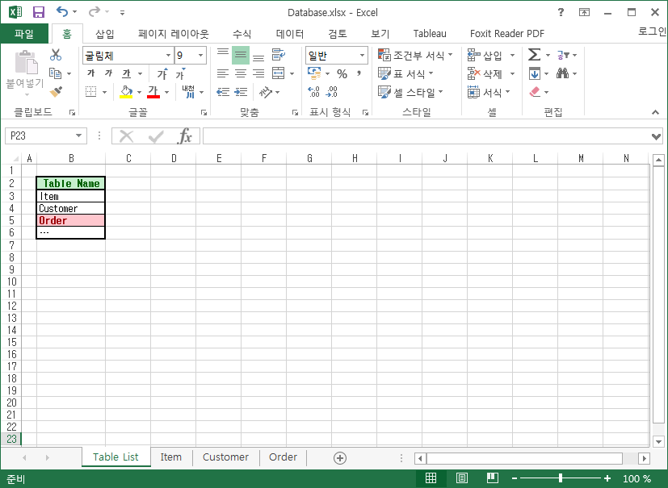
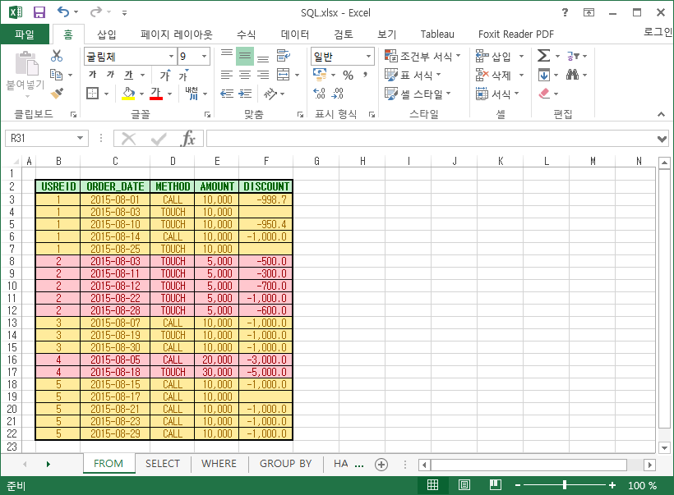
FROM 절 – 출처는 어디야?
Excel의 Sheet 지정과 비슷함.
select *
from “order”

Slide 28
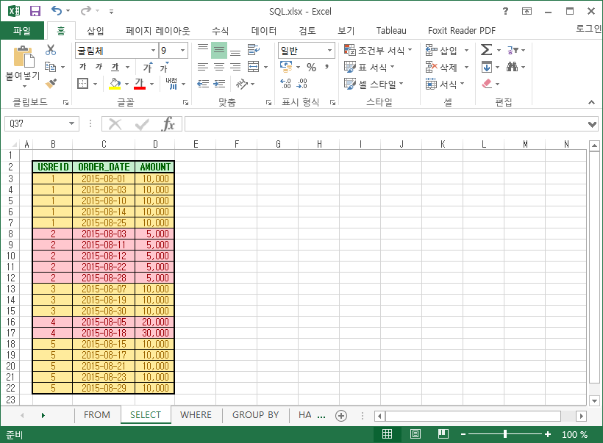
SELECT 절 – 어떤열을 볼까?
select userid
, order_date
, amount
from “order”
Excel의 숨기기 기능과 비슷함.

Slide 29
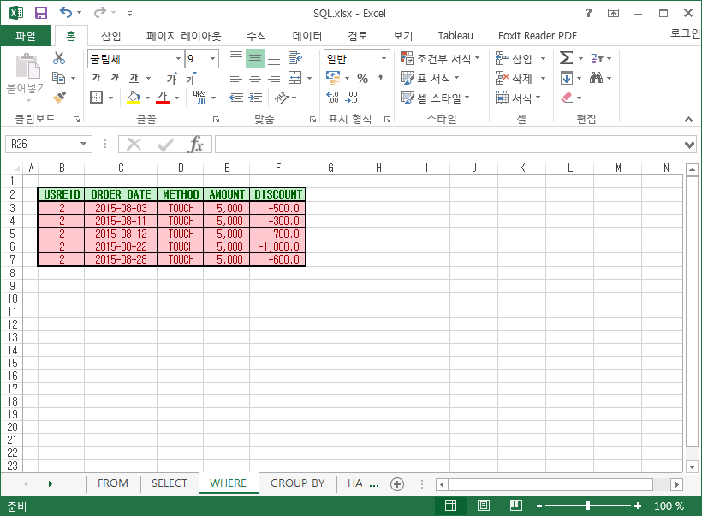
WHERE 조건절 – 어떤 행을 볼까?
select *
from “order”
where userid = 2
Excel의 필터 기능과 비슷함.

Slide 30
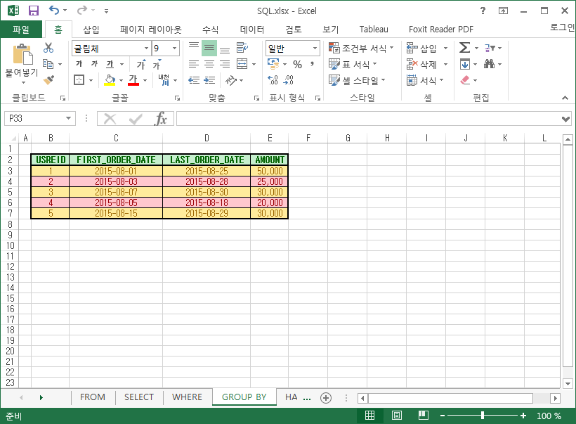
GROUP BY 절 – 어떤 기준으로 집계할까?
select userid
, min(order_date) as first_order_date
, max(order_date) as last_order_date
, sum(amount) as amount
from “order”
group by userid
Excel의 피벗 테이블 기능과 비슷함.

Slide 31
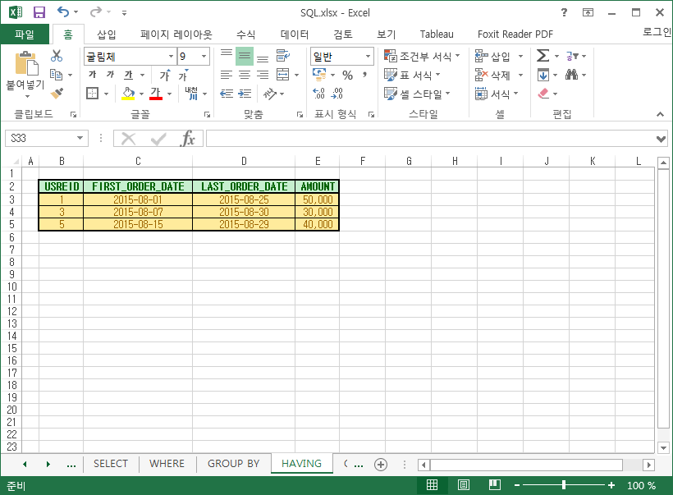
HAVING – 집계 후 어떤 행을 볼까?
select userid
, min(order_date) as first_order_date
, max(order_date) as last_order_date
, sum(amount) as amount
from “order”
group by userid
having sum(amount) >= 30000
Excel의 피벗 테이블 + 필터 기능과 비슷함.

Slide 32

ORDER BY – 순서대로 볼까?
select userid
, min(order_date) as first_order_date
, max(order_date) as last_order_date
, sum(amount) as amount
from “order”
group by userid
having sum(amount) >= 30000
order by amount desc
Excel의 피벗 테이블 + 정렬 기능과 비슷함.

Slide 33

LIMIT – 몇 개 데이터만 볼까?
select userid
, min(order_date) as first_order_date
, max(order_date) as last_order_date
, sum(amount) as amount
from “order”
group by userid
Having sum(amount) >= 30000
order by amount desc
limit 2
Excel의 피벗 테이블 + 정렬 + 필터 기능과 비슷함.

